Slide 1

Progetto banca
Corso OfficinaJava Begear

Slide 2
REQUISITI:
Sviluppo di una web application in team di una banca che gestisce una collezione di conti correnti. L’applicazione consente di effettuare le seguenti operazioni:
aprire un conto corrente fisico o sociale;
depositare denaro per un cliente fisico o sociale;
prelevare denaro per un cliente fisico (limite giornaliero 30% deposito medio) o sociale;
visualizzare la lista di tutti i clienti con i relativi saldi;
visualizzare la lista di tutti i clienti fisici o sociali;
visualizzare la lista delle operazioni.
APPLICATIVI – FRAMEWORK – LINGUAGGI:
Java
Spring
Hibernate
JPA
HTML5
CSS3
Javascript
MySQL
Maven
GitHub
JUnit

Slide 3
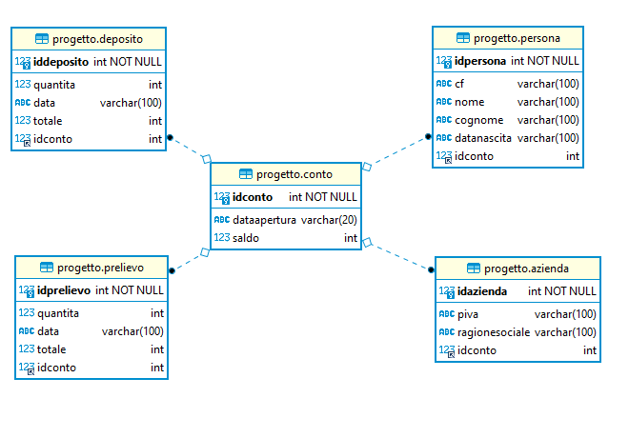
Diagramma UML
Il modello dei dati può essere descritto come segue tramite la modellazione UML

Slide 4
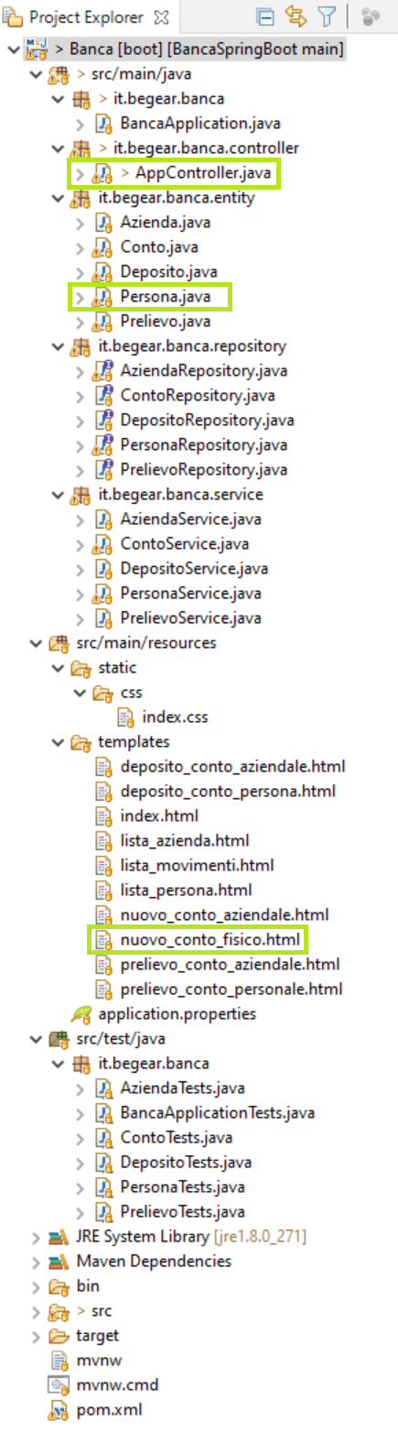
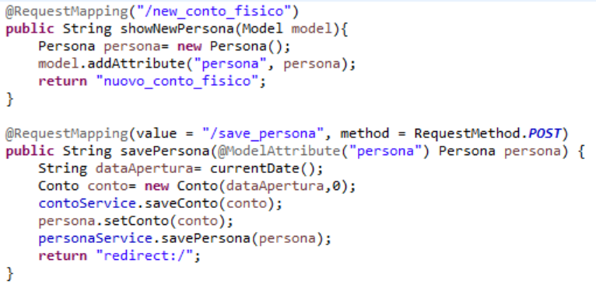
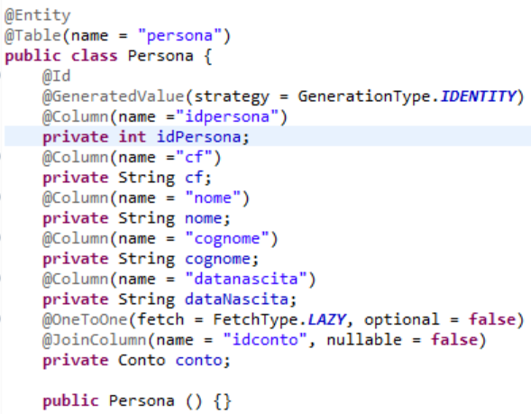
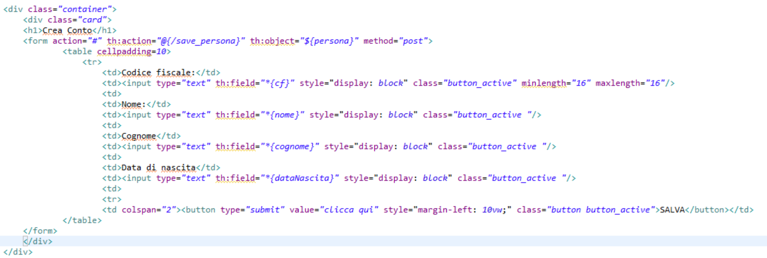
Codice
Controller
Model
View
-

Slide 5
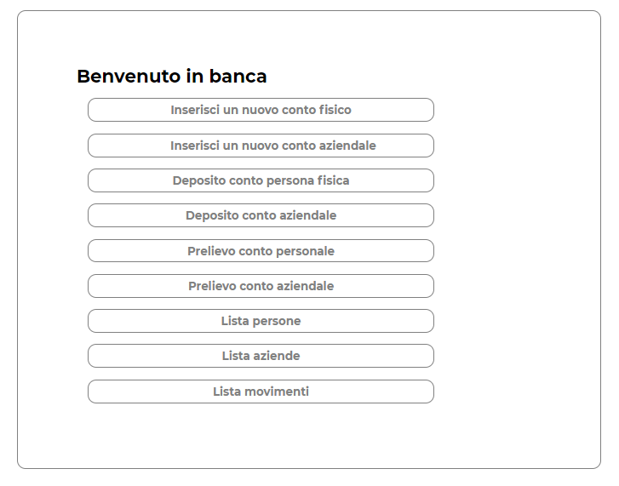
Home page
Nella sezione di HomePage, l’utente deve scegliere cosa fare in base alla lista di operazioni visualizzata.

Slide 6
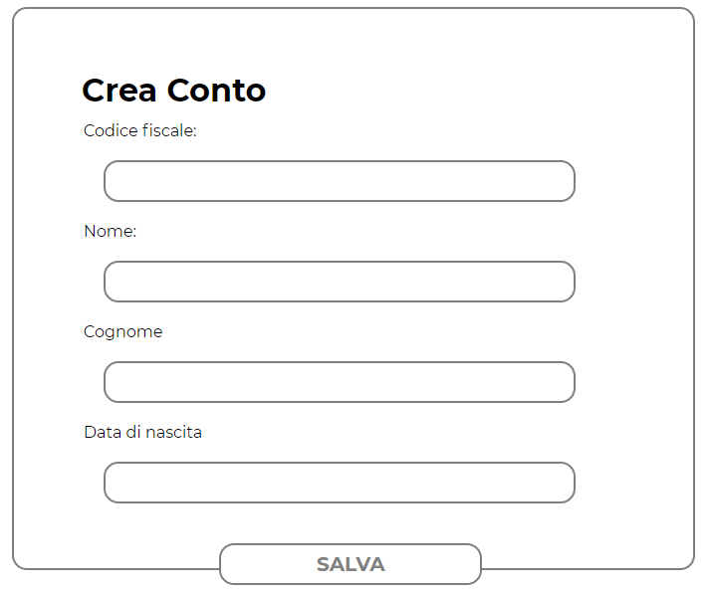
Creazione di un conto
Classica schermata della creazione di un conto. L’utente non deve far altro che compilare i campi e cliccare sul tasto ‘salva’. Una volta cliccato su ‘salva’, il conto creato sarà memorizzato nel database.

Slide 7
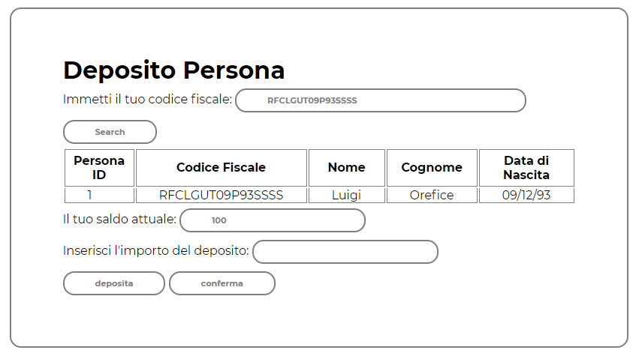
Deposito
Una volta creato il conto (di una persona fisica in questo caso), per effettuare il deposito non si deve far altro che inserire il codice fiscale dell’utente che ha creato il conto in precedenza. Una volta effettuata la ricerca, verranno visualizzati tutti i campi relativi alla persona. Da qui non bisogna far altro che inserire l’importo da depositare e cliccare su conferma

Slide 8
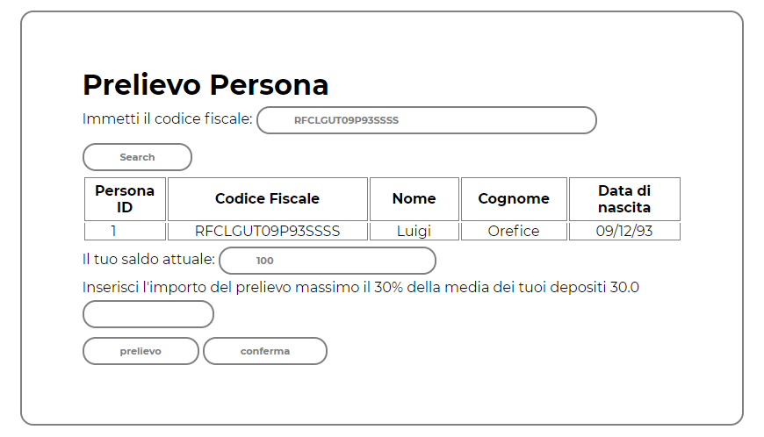
Prelievo
Prima di effettuare il prelievo, bisogna andare a selezionare la persona che ha aperto il conto. Una volta effettuata la ricerca, tutti i dati verranno visualizzati con il saldo relativo della persona.

Slide 9
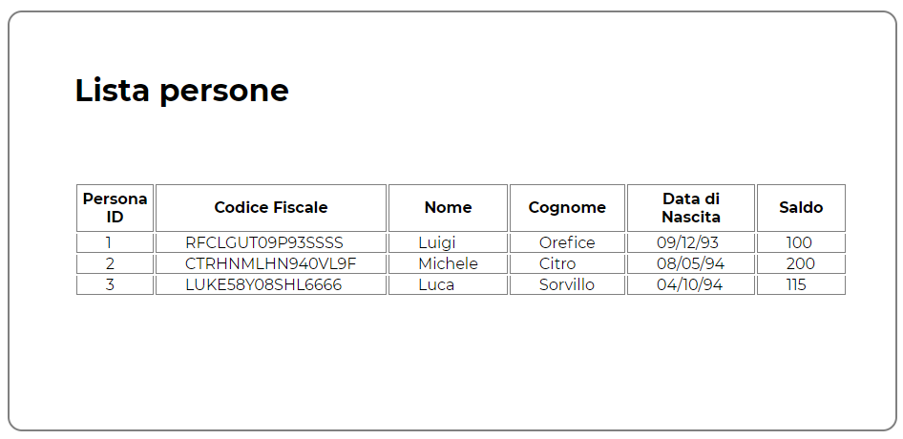
Visualizzazione lista
Nella sezione Lista Persone viene visualizzata la lista contenente il numero di persone che hanno un conto aperto, con i relativi dati

Slide 10
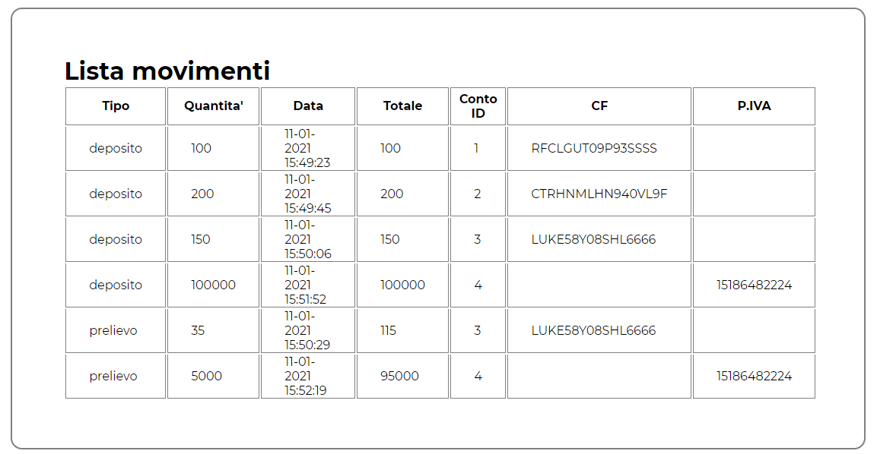
Lista movimenti
In lista movimenti, vengono visualizzati tutti i prelievi e depositi effettuati da persone o aziende

